Slide 1
Nasza klasa IVC zrealizowała projekt: Przedsiębiorczość. Jak zrealizować pomysł
Za nami rok na Uniwersytecie Dzieci w Klasie!

Slide 2
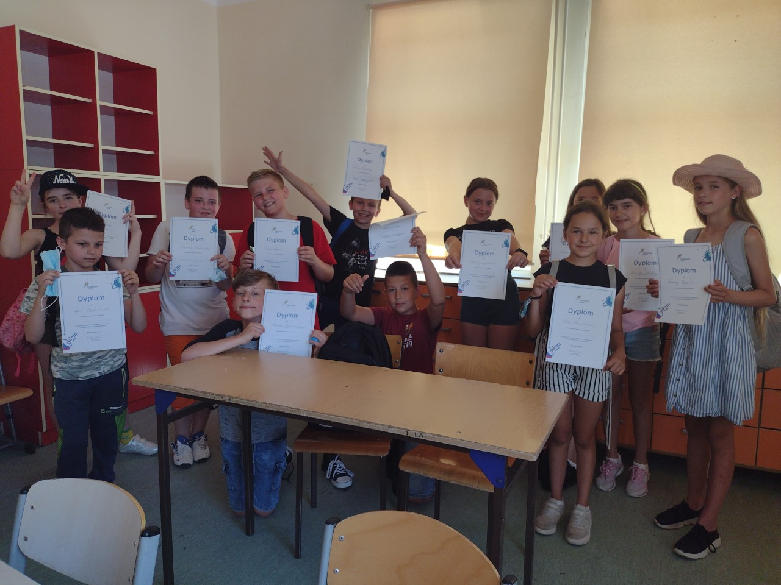
zdjęcie klasy
Notes:
Tutaj wklej zdjęcie swojej klasy :)

Slide 3
Dołączyliśmy do grona ponad 300 tysięcy uczniów w Polsce, którzy eksperymentują i doświadczają w swojej klasie.
Nasz Nauczyciel tak jak 8,5 tysiąca innych zapisał nas do projektu, dzięki czemu rozbudził naszą ciekawość otaczającym światem.
Uczyliśmy się owocnej współpracy i trenowaliśmy logiczne i kreatywne myślenie, dlatego lepiej sobie poradzimy w dorosłym życiu.
Przejdź dalej i zobacz co udało nam się zrobić.

Slide 4
W tym roku nauczyliśmy się:
Jak radzić sobie ze złością
Jak wpaść na świetny pomysł i trenować myślenie
Jak możemy pomagać innym
Jak uczyć się na własnych błędach
Poznaliśmy swoje mocne i słabe strony
Jak stworzyć plan i zaplanować wycieczkę
Notes:
To jest slajd na którym możesz pokazać sukcesy Twojej klasy. Możesz wpisać, czego nauczyły się z Tobą dzieci, wkleić zdjęcia, filmy lub inne materiały. Pochwal się, co zrobiliście wspólnie z dziećmi! .

Slide 5
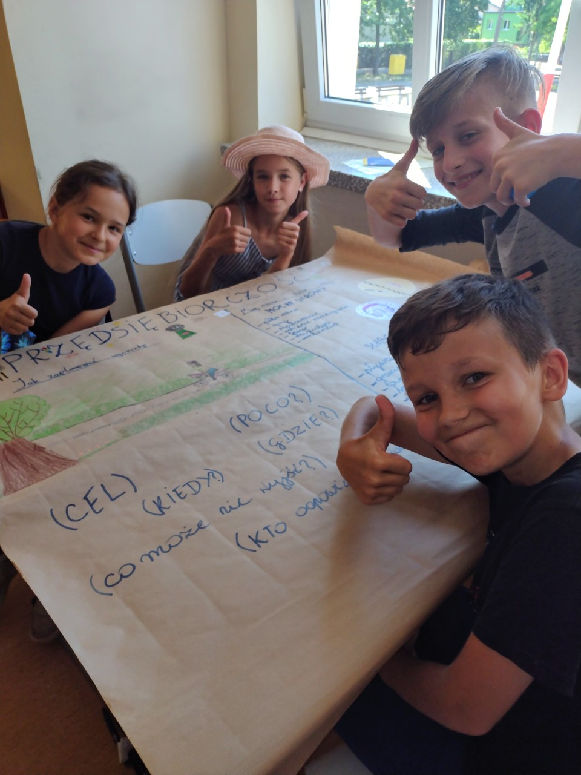
Notes:
Relacja z realizacji projektu. Dodaj tyle slajdów z relacją z Waszego projektu, ile potrzebujesz :)

Slide 6
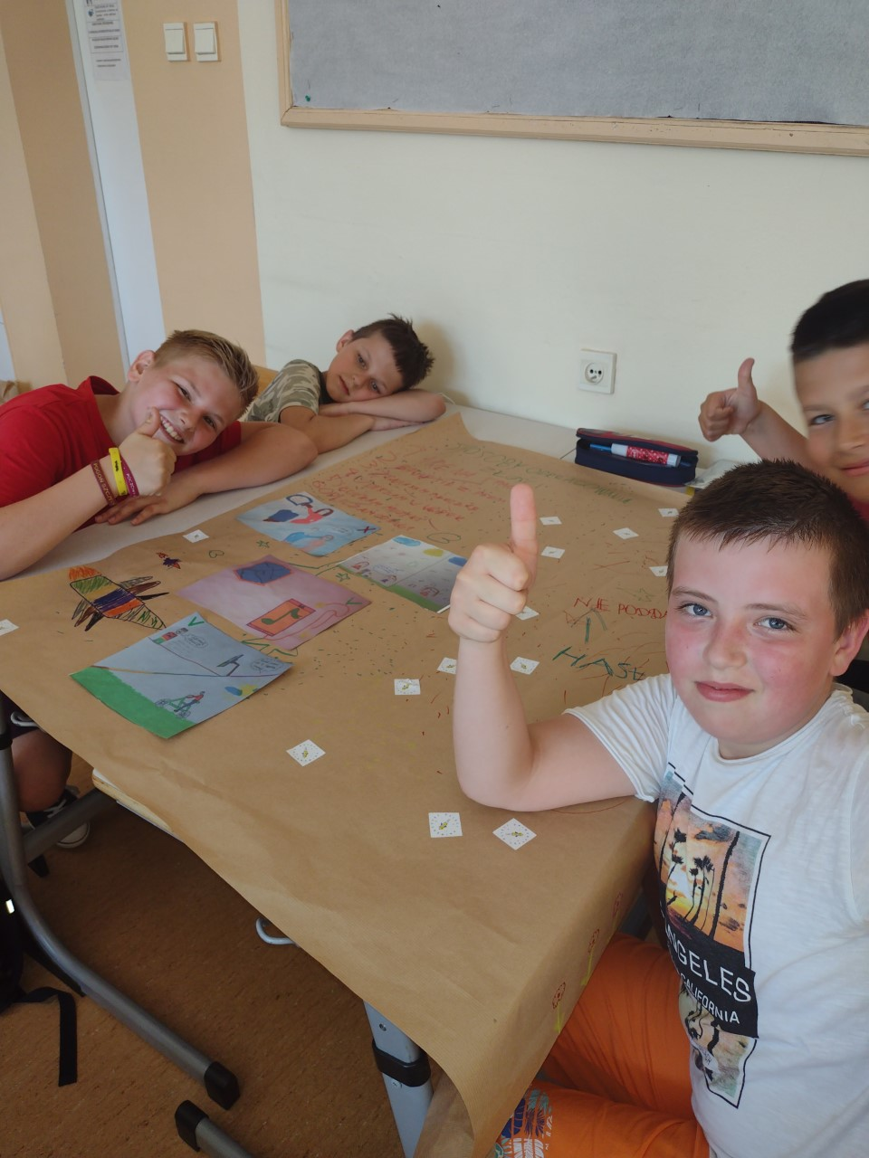

Slide 7
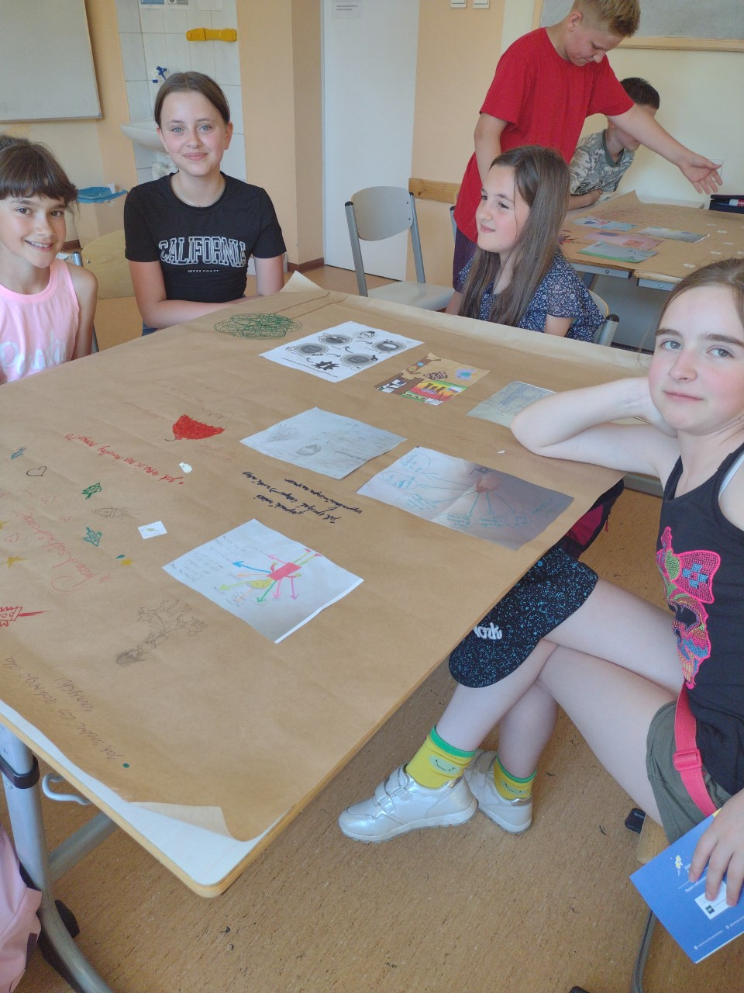

Slide 8
Twoje dziecko,
pomimo wielu przeciwności związanych z pandemią, brało udział wraz ze swoją klasą w jednym z projektów
Uniwersytetu Dzieci w Klasie.
Ciekawe, pełne eksperymentów pomysły na lekcje i projekty powstają dzięki partnerom i darczyńcom.
Możesz być jednym z nich!

Slide 9
Dzięki Twojej darowiźnie dzieci w szkołach:
wezmą udział w kolejnych, rozbudzających ciekawość lekcjach,
poznają ekspertów z wielu dziedzin nauki i sztuki,
poznają swoje mocne strony i zainteresowania.
Wartościowa edukacja jest podstawą dobrej przyszłości dla nas wszystkich.
Przekaż darowiznę i miej wpływ na edukację swojego oraz innych dzieci w Polsce!
facebook.com/UniwersytetDzieci
youtube.com/FundacjaUniwersytetDzieci

